Slide 1
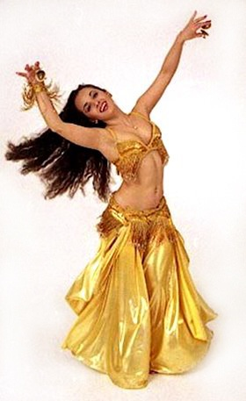

Авторская образовательная программа обучения детей восточному танцу
«Босоножка»
Возраст детей: 10-14 лет
Срок реализации: 2 года
Автор программы: руководитель студии восточного танца «Лодос» Батырева Мария Анатольевна
Должность: педагог дополнительного образования первой квалификационной категории
Направление: Программы, способствующие развитию детей и молодежи во внеурочное время
Номинация: Программы дополнительного образования детей (для детей 10-14 лет) г. Липецк,
2013 год

Slide 2
Пояснительная записка
Актуальность
Занятия восточным танцем приобщают ребёнка к миру прекрасного, воспитывают художественный вкус. Развивают детей физически, укрепляют здоровье: правильно развивают костно-мышечный аппарат, помогают избавиться от физических недостатков, максимально исправляют нарушения осанки, формируют красивую фигуру.
Педагогическая целесообразность
В объединении художественно-эстетического развития детей «Студия восточного танца «Лодос» занимаются дети 10-14 лет. Группы формируются по годам обучения. Занятия в группах первого года обучения проводятся два раза в неделю, продолжительностью 2 ученических часа с десятиминутным перерывом. В группах второго года обучения – два раза в неделю, продолжительностью 3 ученических часа с десятиминутным перерывом между каждым часом. Количественный состав группы 1 года обучения – 15 человек, 2 года обучения – 12 человек. Данный режим занятий установлен в соответствии с СанПиН 2.4.4.1251-03: Санитарно-эпидемиологические требования к учреждениям дополнительного образования.
Новизна
Детский восточный танец – довольно новая сфера, до сих пор не получившая широкого распространения. Вместе с тем, очевидны положительные результаты влияния на детский организм в ходе занятий восточными танцами: происходит улучшение осанки, развитие гибкости, пластичности, правильное формирование женского организма, развитие чувства пространства, координации, слуха, воображения.

Slide 3
Основной целью программы является развитие физических способностей детей путем освоения техники восточного танца
Цель учебных занятий 1 года обучения:
Введение занимающихся в мир танца. Обучение детей технике восточного танца, музыкальным ритмам, чувству пространства.
Задачи 1 года обучения
Цель учебных занятий 2 года обучения:
Освоение базовых элементов хореографии, углубление знаний о культуре восточного танца посредством изучения фольклорных стилей.
Задачи 2 года обучения
Образовательные
Учить детей основам хореографии;
Развивающие
Развить чувство партнерства;
Воспитательные
Воспитать чувства индивидуальности и оригинальности сценического образа (костюма, макияжа, причёски);
Учить детей работать с тростью;
Учить детей исполнять фольклорные стили восточного танца;
Учить детей выполнять усложненные, модифицированные движения.
Развить умение охватывать пространство в танце;
Формировать навыки самоконтроля и самооценки.
-Учить детей танцевать под классическую инструментальную музыку;
Развить творческие способности и фантазию в импровизации.
Образовательные
Учить детей самостоятельно исполнять элементы восточных танцев;
Развивающие
Развить творческие способности;
Воспитательные
Учить детей исполнять постановочные связки;
Учить детей выполнять движения с платком;
Учить детей выполнять самостоятельные импровизации восточных танцев;
Учить детей ритмам восточной музыки;
Развить чувство ритма;
Развить пространственную координацию.
Воспитать интерес к национальной и мировой музыкальной культуре.
Воспитать любовь и интерес к музыке Востока;
Воспитать интерес к занятиям и процессу обучения в целом;

Slide 4
Учебно-тематический план
1 год обучения
№ п/п | Название тем | Общее количество часов | № п/п | Название тем | Общее количество часов
1 | День открытых дверей | 2 | 12 | Изучение танца «Морской Бриз» | 10
2 | Вводное занятие | 2 | 13 | Виды поворотов | 6
3 | Восточный танец: от древности до современного этапа | 2 | 14 | Изучение танца «Восточный калейдоскоп» | 12
4 | Познай себя | 8 | 15 | Основные движения с платком | 10
5 | Соединение элементов танца | 10 | 16 | Изучение танца с платком | 8
6 | Работа в пространстве | 8 | 17 | Открытый урок для родителей | 2
7 | Открытый урок для родителей | 2 | 18 | Ритмы арабской классической музыки | 14
8 | Жесты и работа руками | 6 | 19 | Анализ арабской классической композиции | 10
9 | Создание композиций | 4 | 20 | Создание сольного танца | 6
10 | Изучение танца «Очарование» | 8 | 21 | Итоговое занятие «Познай себя» | 2
11 | Сценическое мастерство | 8 | 22 | Итого часов | 144

Slide 5


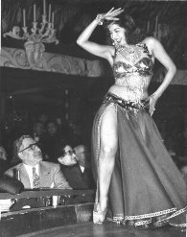
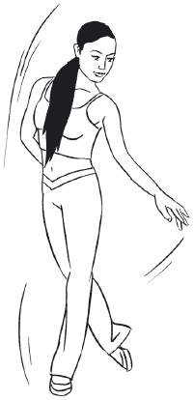

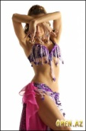
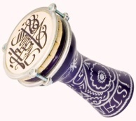
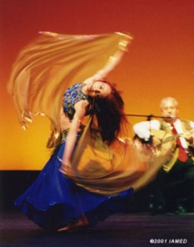
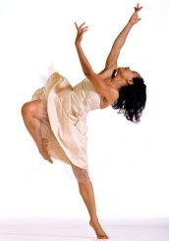
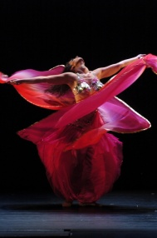
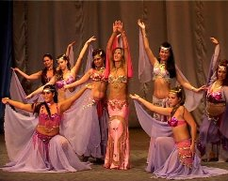
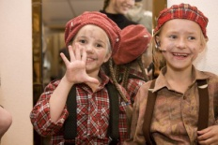
Теория
Практика
Содержание курса
1 год обучения
История возникновения и развития восточного танца
Изучение основных танцевальных поз, шагов и движений восточного танца
Значения жестов
Соединений движений в связки
Чтение ритмов мальфуф, максум, саиди, баледи
Работа с платком
Изучение танцев «Очарование», «Морской бриз», «Восточный калейдоскоп», «С платком»
Создание собственного сольного танца
Особенности поведения на сцене
Развитие актерского мастерства

Slide 6
Учебно-тематический план 2 год обучения
№ п/п | Название темы | Общее количество часов | № п/п | Название темы | Общее количество часов
1 | День открытых дверей | 3 | 12 | Движения с платком | 9
2 | Вводное занятие | 3 | 13 | Удары и тряски | 9
3 | Хореография как основа любого танцевального направления | 9 | 14 | Ритмы восточный музыки | 9
4 | Экзерсиз | 6 | 15 | Изучение танца «Саиди» | 18
5 | Пор де бра | 3 | 16 | Межансе | 9
6 | Арабески | 3 | 17 | Хореографическое построение танца. Особенности групповых танцев | 21
7 | Шассе и шане | 3 | 18 | Тематическая импровизация | 3
8 | Фольклорные стили восточного танца. | 36 | 19 | Импровизация в паре | 3
9 | Игровой танец для детей «Нубия» | 9 | 20 | Создание сольного танца | 6
10 | Постановка коллективного танца «Нубия» | 15 | 21 | Легендарные арабские певцы и музыканты | 12
11 | Трость как характерный аксессуар Саиди | 12 | 22 | Сложные и модифицированные движения арабского танца | 9
 |  |  | 23 | Итого часов | 216

Slide 7
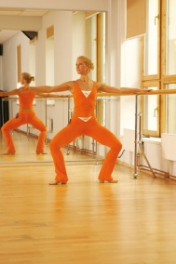
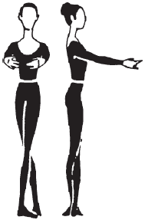
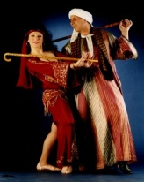
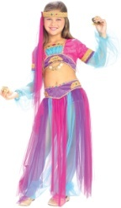
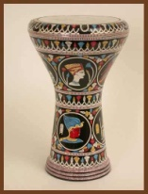
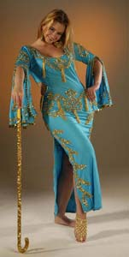
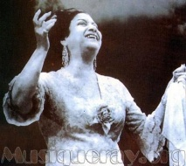
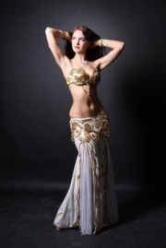
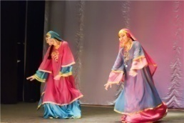
Теория
Содержание курса 2 год обучения
Практика
Позиции корпуса, рук и ног
Выполнение 1, 2, 3 Пор де бра, Плие, Батман, Ронд де жамб, Шане и Шассе
История и особенности фольклорных стилей: Саиди, Баледи, Халиджи, Бандари, Нубия
Освоение ударов и трясок на проходках
Соединение нескольких стилей в одном танце
Чтение и особенности ритмов Аюб, Масмуди, Самаи дарж, Карсилама
Работа с тростью: вращения, «восьмерки», перебор и др.
Биография великих классических певцов и музыкантов: Ум Кальсум, Варда, Файруз и др.
Импровизация под заданную музыку
Изучение танцев «Нубия», «Саиди», «Межансе»

Slide 8
Методическое обеспечение программы
Схемы танцев
Очарование
Морской бриз
Сценарии
Конкурсов
Открытых занятий для родителей
Игры
Для импровизации
Для развития артистизма
Восточный калейдоскоп
Приветственный
Нубия
Саиди
Межансе
Фестивалей
Развлекательных мероприятий
Для закрепления выученного материала

Slide 9
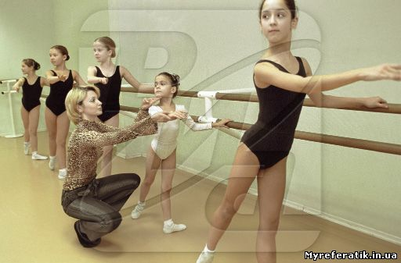
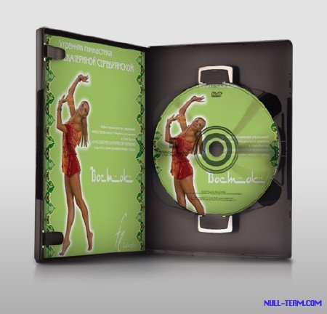


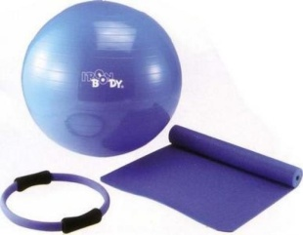
Ресурсное обеспечение программы
Мотивационные ресурсы:
- изучение ведущих мотивов, ценностей, устремлений, интересов и потребностей воспитанников
-осуществление работы по обеспечению целенаправленного стимулирования всех учащихся на постановку новых целей
-определение активной позиции на максимальную самореализацию себя как личности
Информационные ресурсы:
- учебные пособия по педагогике, методике преподавания танцевальных дисциплин
- видео - материалы по восточному танцу
-мастер-классы по восточному танцу
Нормативно-правовые ресурсы:
- календарно - тематический план учебно - воспитательной работы
Материально-технические ресурсы:
- хореографический зал с зеркалами
-музыкальный проигрыватель
- комплект дисков восточной и классической музыки
-портативный DVD-проигрыватель
-коврики для растяжки
-платки для танца
-трость для танца
-костюмы

Slide 10

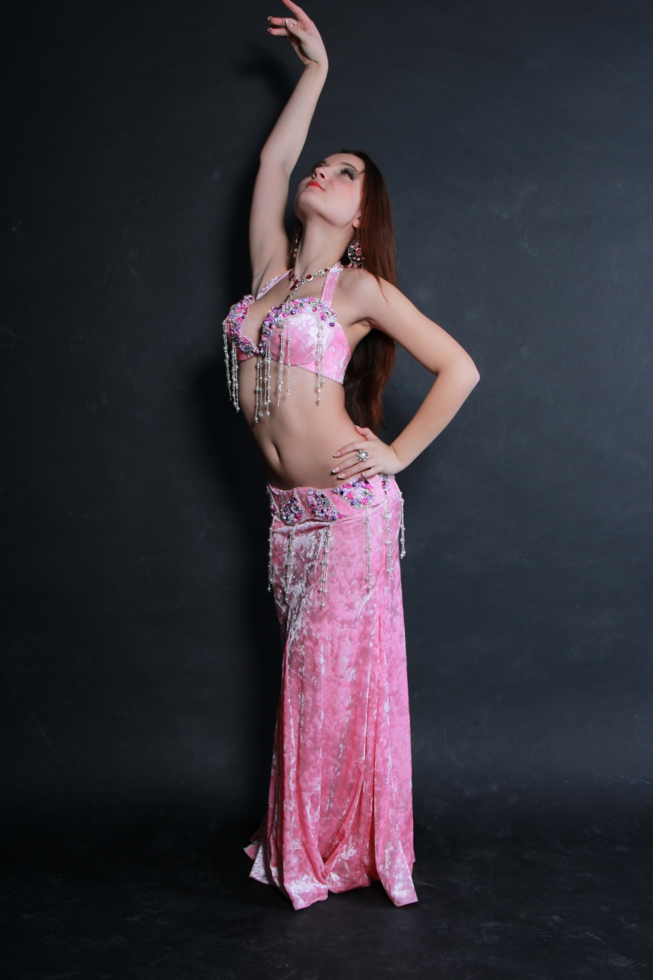
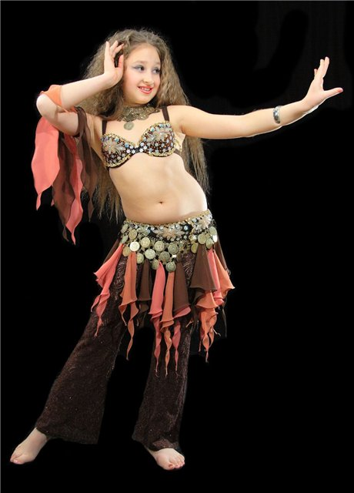

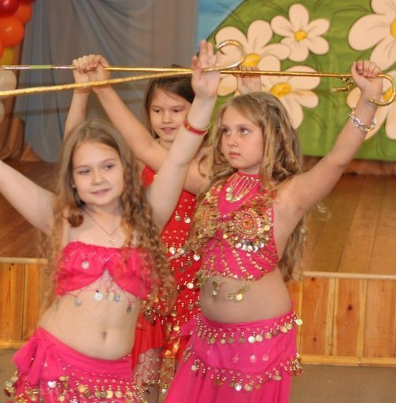
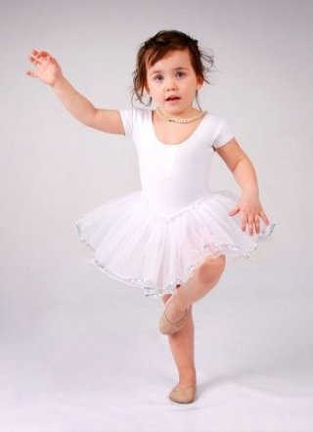
Ожидаемые результаты
7.Чувствовать свое тело, раскрывать новые грани таланта
6.Самостоятельно исполнять и создавать танцы
5.Различать фольклорные стили
4.Импровизировать
3. Использовать в танце аксессуары: платок, трость
2.Знать основные ритмы арабской музыки
1.Выполнять основные движения и соединять их в связки
Спустя 2 года обучения воспитанники могут

